Slide 1
PÓS-GRADUAÇÃO EM GOVERNANÇA CORPORATIVA COM FOCO EM TI
Arquitetura de TI como Estratégia Empresarial
AULA 3
(Alicerce de Execução)
Prof. MSc. Sergio Akio Tanaka
sergio.tanaka@unifil.br
Notes:
Esta claro que o problema era o nível de análise. Como Albert Einstein.......
Os problemas com os esforços para compreender a arquitetura de TI é que o nível da análise estava totalmente equivocado. O enfoque precisa ser mais em cima – na arquitetura empresarial
1) Infelizmente, o termo arquitetura adquiriu uma conotação negativa em algumas empresas. Muitas questionaram o valor de suas iniciativas arquitetônicas, isoladas da realidade dos negócios.
2) A chave para uma arquitetura empresarial eficaz está em identificar os processos,dados, tecnologias e interfaces com o cliente, que convertem o modelo operacional de uma visão em uma realidade.
3) Em muitas empresas a arquitetura empresarial designa uma planta detalhada de sistemas, dados e tecnologia. A esta altura ficou claro que a arquitetura empresarial é antes uma visão de negócios. Ela começa no topo – como uma declaração de como a empresa funciona.

Slide 2


REVISÃO

Slide 3
Revisão: Posicionamento da
Arquitetura Corporativa
Oportunidades de Negócios
Novas Tecnologias
Estratégia de Negócios
Estratégia de TI
ARQUITETURA CORPORATIVA
Governança
Visão
Princípios
Standards
Guidelines
Métricas
Framework
Arquitetura de Negócio
Processos de Negócios
Conjunto de Informação
Organização (Pessoas)
Localidades Geográficas
Arquitetura de TI
Informações
Aplicações (sw)
Infra-estrutura (hw)
AMBIENTE DE NEGÓCIOS E INFRA-ESTRUTURA DE TI
Notes:
Para a definição da arquitetura corporativa será necessário definir as estratégias de negócios e de TI.
Informações (dados que serão trabalhados)
Uma arquitetura Corporativa sem Governança: Gerenciamento esta fadado ao fracasso (visão do negócio, da organização como um todo) (principios = ética, valores) (padroes em relação aos procedimentos,
Processos), (guidelines – possui manuais para seguir)’(métrica=medir) (framework = modelo)
Tudo precisa estar alinhado ao ambiente de negócios e infra-estrutura e dão suporte a arquitetura corporativa
A estratégia pode ser definida como o conjunto de objetivos, finalidades, metas, diretrizes fundamentais e os planos para atingir os objetivos, postulados de forma a definir em que situação a organização se encontra,que tipo de organização se encontra, que tipo de organização ela é ou deseja ser.

Slide 4
Revisão: Arquitetura Corporativa
Uma composição de Arquiteturas...
Arquitetura Corporativa
Arquitetura de Negócio
Arquitetura de
Informação
(ou dados)
Arquitetura de
Aplicação
(ou sistemas)
Arquitetura de Infra-estrutura
(ou tecnologia)

Slide 5
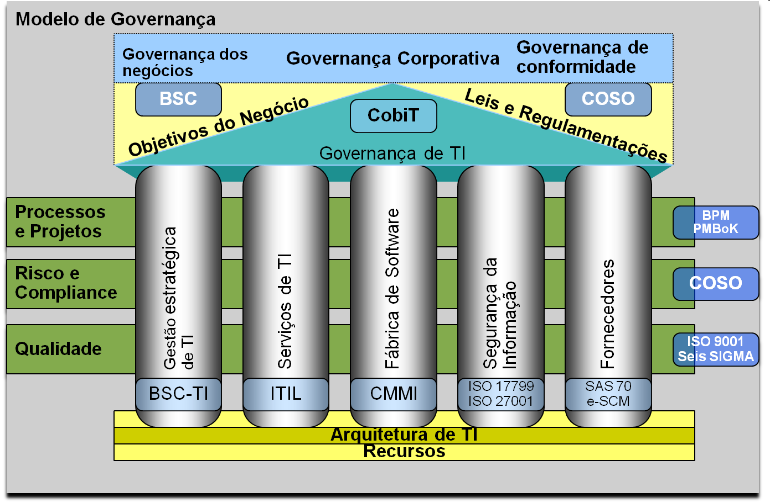
Mapeamentos dos modelos
- Sarbanes-Oxley
- BasiléiaII
- Hippa
Notes:
5
1) Governança Corporativa => Direcionamento Estratégico das organizações
2) Governança de TI => É o alinhamento da área de TI com o direcionamento Estratégico
3) SAS – Sistema de avaliação de Conformidade
3) PAF-ECF – Homologação de software para evitar fraudes
4) Balanced Scorecard é ummetodologia de medição e gestão de desempenho desenvolvida pelos professores da Harvard Business School Robert Kaplan e David Norton, em 1992. Há muitos tipos de agilidade, mas um indicador de agilidade é a porcentagem da receita de uma empresa gerada a partir de novos produtos pag 9.
5) O termo compliance tem origem no verbo em inglês to comply, que significa agir de acordo com uma regra, uma instrução interna, um comando ou um pedido.
Compliance é muito presente em instituições e empresas. Originada no mercado financeiro, tem se estendido para as mais diversas organizações privadas e governamentais, especialmente aquelas que estão sujeitas a forte regulamentação e controle.
- O COSO® (Committee of Sponsoring Organizations of the Treadway Commission) é uma organização privada criada nos EUA em 1985 para prevenir e evitar fraudes nas demonstrações contábeis da empresa.
Arquitetura TI=> Entretanto quando falamos de arquitetura de TI sob o enfoque da Governança, estamos tratando na verdade de algo bem diverso da infra-estrutura de hardware e de telecom; estamos tratando da organização lógica de dados, dos serviços de TI e interfaces que serão disponibilizados a organização para atender aos seus objetivos estratégicos.
COSO® (Committee of Sponsoring Organizations of the Treadway Commission) é uma organização privada criada nos EUA em 1985 para prevenir e evitar fraudes nas demonstrações contábeis da empresa.
O que é o CobiT?
O CobiT é um guia para a gestão de TI recomendado pelo ISACF (Information Systems Audit and Control Foundation, www.isaca.org). O CobiT inclui recursos tais como um sumário executivo, um framework, controle de objetivos, mapas de auditoria, um conjunto de ferramentas de implementação e um guia com técnicas de gerenciamento. As práticas de gestão do CobiT são recomendadas pelos peritos em gestão de TI que ajudam a otimizar os investimentos de TI e fornecem métricas para avaliação dos resultados. O CobiT independe das plataformas de TI adotadas nas empresas.
CobiT é orientado ao negócio. Fornece informações detalhadas para gerenciar processos baseados em objetivos de negócios. O CobiT é projetado para auxiliar três audiências distintas:
Information Technology Infrastructure Library (ITIL) é um conjunto de boas práticas a serem aplicadas na infraestrutura, operação e manutenção de serviços de tecnologia da informação (TI). Foi desenvolvido no final dos anos 1980 pela CCTA (Central Computer and Telecommunications Agency) e atualmente está sob custódia da OGC (Office for Government Commerce) da Inglaterra.
A ITIL busca promover a gestão com foco no cliente e na qualidade dos serviços de tecnologia da informação (TI). A ITIL lida com estruturas de processos para a gestão de uma organização de TI apresentando um conjunto abrangente de processos e procedimentos gerenciais, organizados em disciplinas, com os quais uma organização pode fazer sua gestão tática e operacional em vista de alcançar o alinhamento estratégico com os negócios.
ITIL dá uma descrição detalhada sobre importantes práticas de IT com checklists, tarefas e procedimentos que uma organização de IT pode customizar para suas necessidades.

Slide 6
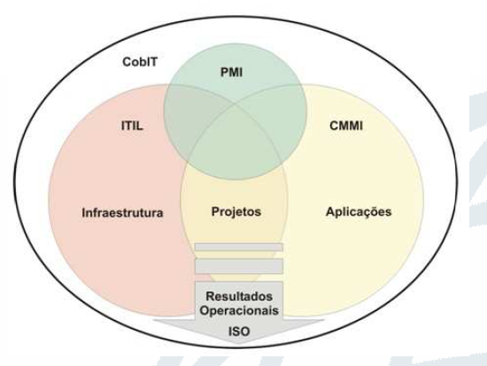
Usabilidade dos modelos
Fonte: http://www.pmidf.org
Notes:
6

Slide 7
ALICERCE DE EXECUÇÃO

Slide 8
Metodologias, padrões e melhores práticas
A governança de TI tem como base diversos padrões, frameworks e boas práticas tais como:
CobiT | ITIL
ISO 27000 | PMBOK
CMMI | Alicerce de Execução
Código de melhores práticas de governança corporativa segundo o IBGC

Slide 9
O que é um Alicerce de execução?
Um Alicerce de Execução digitaliza processos rotineiros de modo a conferir confiabilidade e previsibilidade aos processos que precisam funcionar direito.
As melhores empresas vão além dos processos rotineiros e digitalizam capacidades que a distinguem da concorrência.
Notes:
Digitalizar competência:. Qualidade de quem é apto a fazer determinada coisa, a compreendê-la; competência. Sin.: aptidão, faculdade, habilidade; inteligência, talento, valor.

Slide 10
Como Construir um
Alicerce de execução? 1/2
Para construir um alicerce de execução eficiente, as empresas precisam dominar três disciplinas-chave:
Modelo Operacional: nível necessário de integração e padronização dos processos de negócios para oferecer bens e serviços aos clientes;
Notes:
Os executivos precisam reconhecer que a padronização e a integração são duas decisões separadas.
A padronização dos processos de negócios e de sistemas relacionados siginfica definir exatamente como um processo será executado, independentemente de quem o desempenhará ou onde ele será concluído. A padronização de processos proporciona eficiência e previsibilidade em toda a empresa. Por exemplo, usar um processo padronizado para vender produtos ou comprar suprimentos permite que as atividades de diferentes unidades sejam mensuradas, comparadas e aprimoradas. Os resultados da padronização podem ser aumentos dramáticos na produção e na eficiência.
Todavia, a maior padronização tem um custo. Em troca da maior previsibilidade, processos padronizados necessariamente limitam a inovação local. E a transição para a padronização usualmente requer que sistemas e processos perfeitamente bons (e ocasionalmente superiores) sejam descartados e substituídos pelo novo padrão. Isso pode ser politicamente difícil e custoso.

Slide 11
Como Construir um
Alicerce de execução? 2/2
2 Arquitetura Empresarial: lógica organizacional dos processos de negócios e da infra-estrutura de TI, refletindo os requisitos de integração e padronização do modelo operacional da empresa;
Modelo de Envolvimento da TI: sistema de mecanismos de governança que certifica que os projetos de negócios e de TI alcance os objetivos tanto locais como da empresa em geral.
Notes:
Pag 7 MODELO DE ENVOLVIMENTO: Ela influencia nas decisões dos projetos, de modo que as soluções sejam orientadas pela arquitetura empresarial.
Pag: 22 - Integração: DADOS COMPARTILHADOS => Esse compartilhamento de dados pode ser entre processos, para permitir a processamento de transações de ponta a ponta, ou através de processos, para permitir que a empresa apresente uma face única aos clientes. POR EXEMPLO: Uma montadora de veiculos pode decidir integrar processos para que, quando uma venda for registrada, um carro seja reservado entre aqueles que estão atualmente em produção.
Ao compartilhar dados continuamente entre processos da gestão de pedidos e do cronograma da montagem, a empresa melhora sua integração interna e, consequentemente, seu atendimento ao cliente. Nos serviços financeiros, compartilhar dados entre processos permite que um concessor de empréstimos verifique com o banco os cheques, a poupança e as contas de corretagem de um cliente, proporcionando melhores informações sobre a situação financeira deste último e possibilitando uma melhor avaliação dos riscos de empréstimos.

Slide 12
Você tem um bom Alicerce de Execução? 1/2
Sinais de alerta das empresas que não possuem um alicerce sustentando sua estratégia…
Diferentes partes de nossa empresa oferecem diferentes respostas às mesmas perguntas dos clientes;
Atender a um novo requisito regularmente ou de relatório é para nós uma grande esforço, exigindo um empurrão concentrado por parte da cúpula e um investimento siginificativo em infra-estrutura;
Nossa empresa carece de agilidade, cada nova iniciativa estratégica é como começar do zero;

Slide 13
Você tem um bom Alicerce de Execução? 2/2
As informações necessárias para tomar decisões centrais sobre produtos e clientes não estão disponíveis;
Uma parte significativa do trabalho das pessoas é tirar dados de um conjunto de sistemas, manipulá-los e registrá-los em outros sistemas;
A alta administração receia discutir itens da agenda de TI;
Não sabemos se nossa empresa extrai algo de valor de TI;
Baixa Produtividade e forte pressão.
A TI é sempre um gargalo;
Existem diferentes processos de negócios concluindo a mesma atividade por toda a empresa, cada um com um sistema diferente.

Slide 14
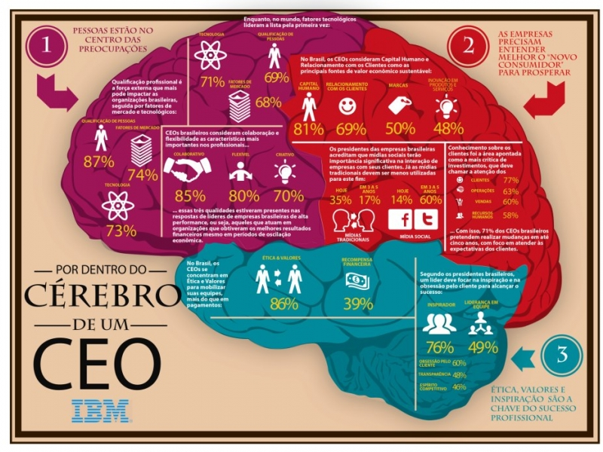
Maioria dos CIOs integra o board mas não influência no negócio 1/3

Slide 15
Maioria dos CIOs integra o board mas não influência no negócio 2/3
A maioria dos CIOs já passou a integrar os conselhos de administração das empresas, mas continua a ter pouca influência sobre as estratégias de negócio, segundo estudo recente da Bull Information Systems com 150 líderes de TI. Cerca de 80% dos CIOs ouvidos têm agora um lugar à mesa da administração e quase todos (93%) se reportam diretamente ao CEO. Mas a maioria ainda luta para ter qualquer influência real sobre as estratégias de negócio das empresas para as quais trabalha. Menos de 10% deles têm liberdade para definir a sua própria agenda no seu emprego atual.

Slide 16
Maioria dos CIOs integra o board mas não influência no negócio 3/3
Vamos discutir????
“Muitos CIOs ainda têm dificuldades para apresentar um plano de negócios que possa ganhar a atenção dos outros membros do conselho, incluindo o CEO e o diretor financeiro”, diz Andrew Carr, diretor de vendas e de marketing da Bull Information Systems.
Segundo ele, “se os CIOs quiserem ser ouvidos pela administração e passarem a ter influência real na estratégia de negócios, precisam mudar a mentalidade e concentrarem-se no desenvolvimento de planos com benefícios reais, incluindo métodos para reduzir custos e trazer rápido retorno do investimento”.
Outro estudo recente, do Gartner, realizado com 220 CEOs de organizações em todo o mundo, também destacou a desconexão entre os CIOs e o resto da direção, mostrando que o estereótipo do responsável de TI preocupado apenas com questões técnicas para poder ser um líder eficaz no negócio ainda persiste.

Slide 17
O general H. Norman Scharwzkop observou certa vez: “A liderança é uma poderosa combinação entre estratégia e caráter. Mas se você precisar abrir mão de um deles, abra mão da estratégia”.
O Alicerce de Execução e o
MODELO OPERACIONAL!

Slide 18
MODELOS OPERACIONAIS

Slide 19
Os quatro tipos gerais de modelos operacionais
Diversificação (baixa padronização e baixa integração) – a empresa possui poucos (ou nenhum) processos integrados e padronizados. As unidades de negócio são autônomas e, geralmente, cuidam de suas soluções de TI (que são descentralizadas). Clientes, produtos e parceiros também não são compartilhados entre as unidades.
Coordenação (baixa padronização e alta integração) – processos não são padronizados, mas são altamente integrados. Isso indica que as unidades de negócio compartilham clientes, produtos e/ou parceiros de negócio. As unidades de negócio são autônomas, normalmente cuidando também de suas soluções de TI.
Replicação (alta padronização e baixa integração) – processos não são integrados, mas são padronizados, o que garante escalabilidade. Normalmente os clientes não são compartilhados (como em modelos de franquias, por exemplo). O desenho dos processos é centralizado, mas as unidades de negócio são semi-autônomas. TI, na maioria das vezes, é totalmente centralizada.
Unificação (alta padronização e alta integração) – integração e padronização plena dos processos de negócio, o que normalmente é obtido através do uso de sistemas de gestão centralizados (ERPs, BI, etc). TI também é centralizada.
Notes:
Em telecomunicações, infraestrutura de tecnologia da informação e na engenharia de software, escalabilidade é uma característica desejável em todo o sistema, em uma rede ou em um processo, que indica sua capacidade de manipular uma porção crescente de trabalho de forma uniforme, ou estar preparado para crescer.

Slide 20
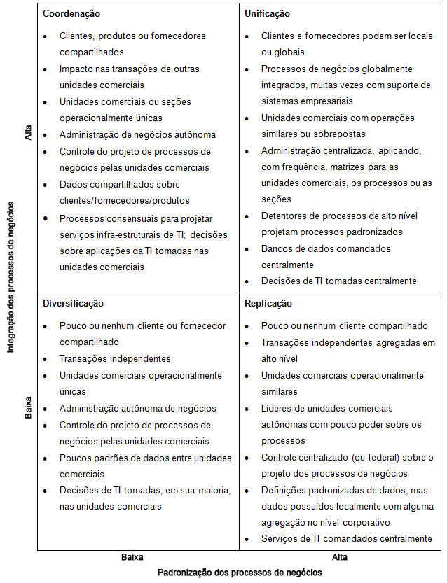
Notes:
REPLICAÇÃO: O McDonalds, como outras operações de franquias, serve como um claro exemplo do modelo de REPLICAÇÃO. A replicação permite que um gerente local desenvolva o negócio.
UNIFICAÇÃO:
DIVERSIFICAÇÃO: A Johnson & Johnson há muito vem atuando no quadrante da Diversificação. Outras empresas que utilizam a Diversificação: DUPONT, A Citicopr e a General Electrical, tem multiplos níveis organizacionais, cada um adotando um modelo operacional diferente, podendo assim, atender simultaneamente aos objetivos da empresa e aos próprios.

Slide 21
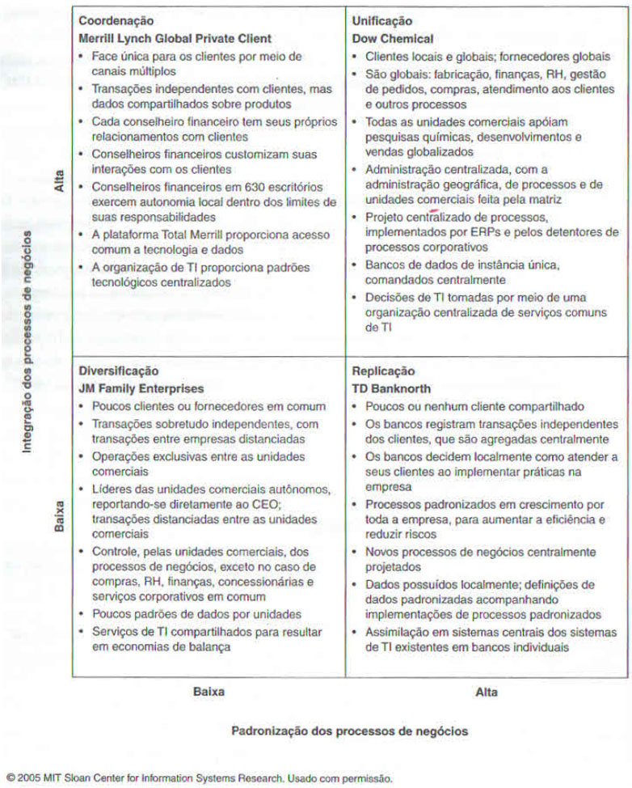

Slide 22
DEFINA SEU MODELO OPERACIONA;
A ESCOLHA DO MODELO OPERACIONAL (OU A FALTA DELA) TEM UM PROFUNDO IMPACTO NO MODO COMO A EMPRESA IMPLEMENTA PROCESSOS DE NEGÓCIOS E INFRA-ESTRUTURA DE TI

Slide 23
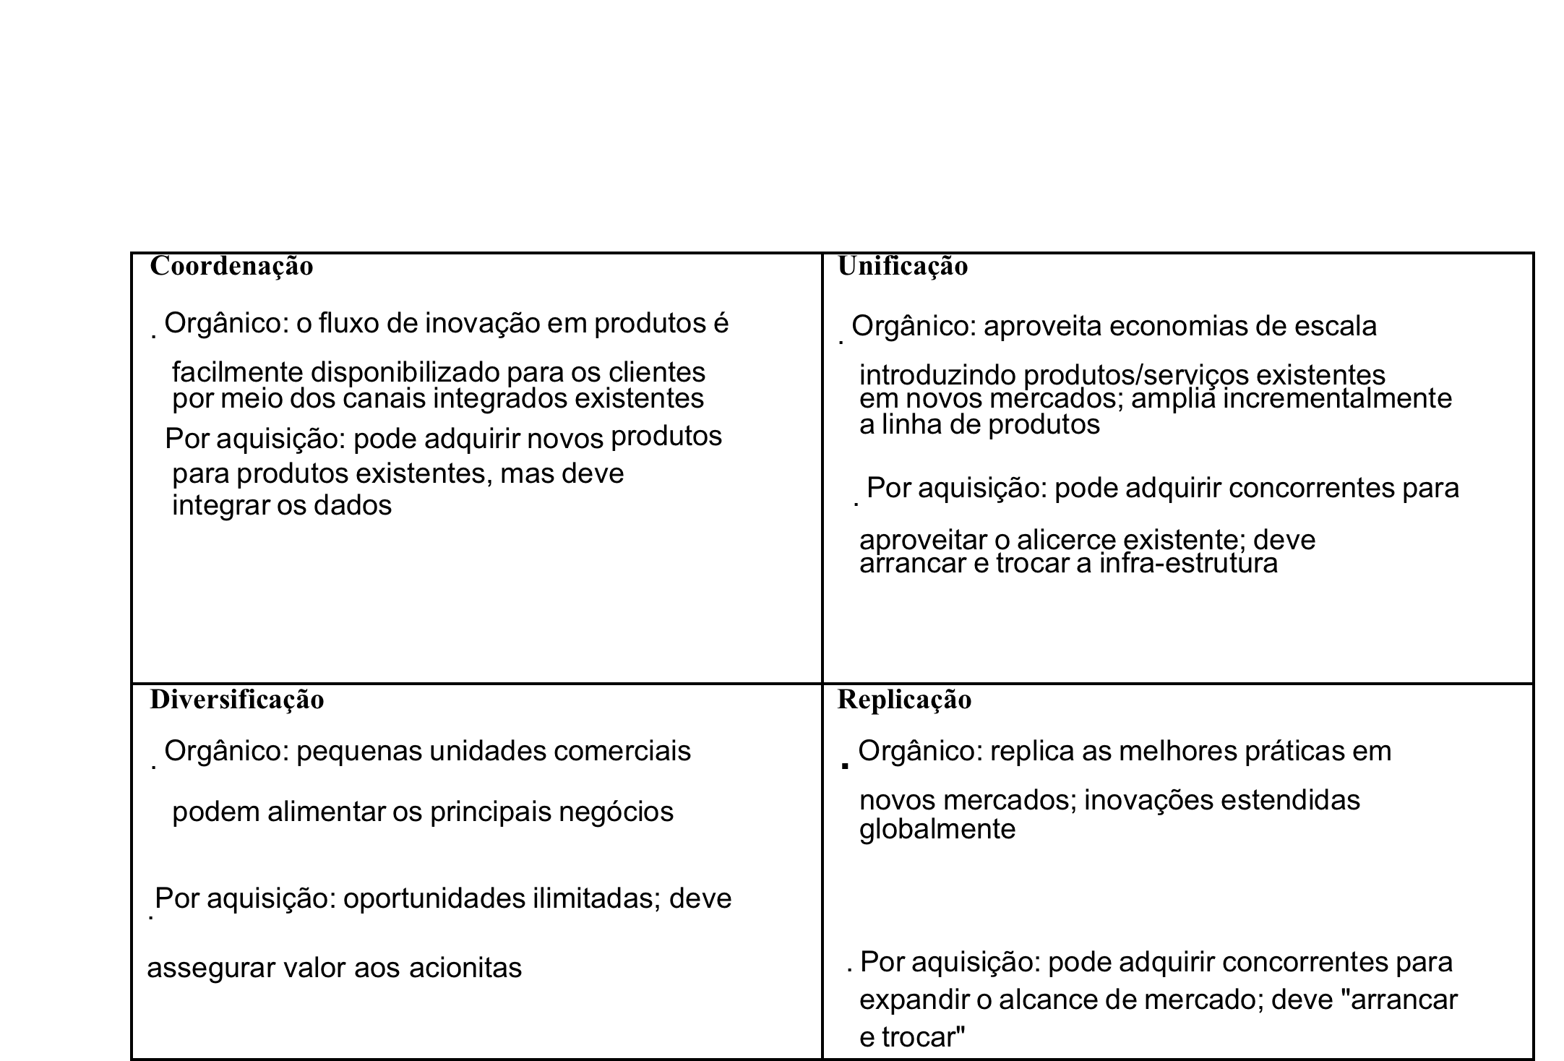
Diferentes modelos operacionais preparam as empresas para diferentes tipos de crescimento
Notes:
Crescimento Orgânico: crescimento físico através de abertura de novas lojas, excluindo as lojas agregadas em função de aquisições.
É a expansão de um negócio obtida pelo aumento da sua produção e vendas, em oposição a operações de concentração como fusões e aquisições. Tipicamente, o crescimento orgânico também exclui o impato de alterações cambiais.
Cada modelo operacional apresenta diferentes oportunidades e desafios para o crescimento. Por exemplo: a necessidade de integrar processos de negócios, como nos modelos de Coordenação e Unificação, torna a aquisição mais difícil, já que a nova empresa precisa reconciliar definições díspares de dados.
A padronização de processos na Unificação ou Replicação, possibilita o crescimento por uma abordagem de aquisições “arranque e troque”
A Diversificação impõe menos restrições ao crescimento econômico de unidades comerciais individuais e menos desafios para uma aquisição

Slide 24
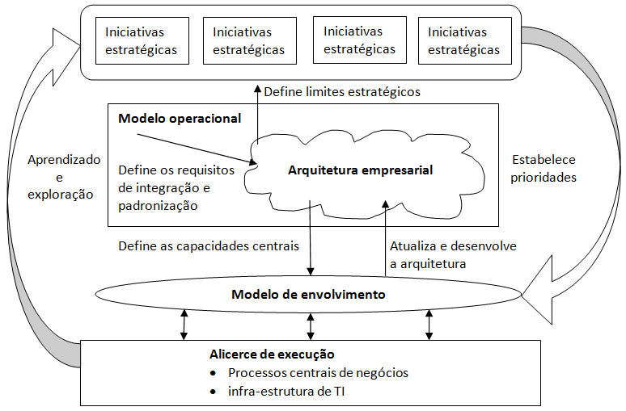
Modelo do Alicerce de execução

Slide 25
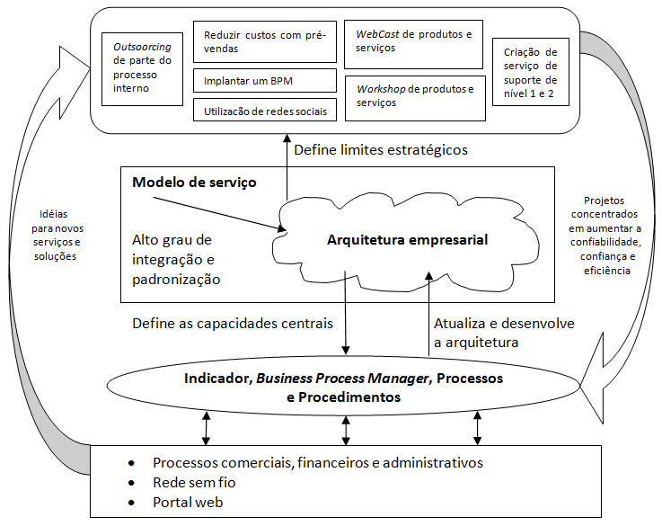
Exemplo de um Alicerce de execução
para prestação de serviço

Slide 26
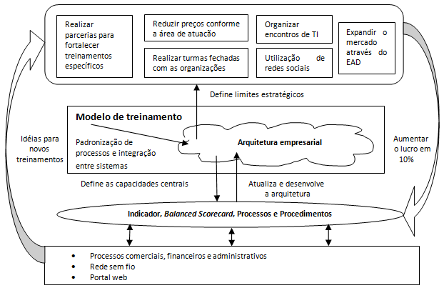
Exemplo de um Alicerce de execução
para a área de treinamentos

Slide 27
Seis Passos Fundamentais para Repensar seu Alicerce de Execução
Analise seu alicerce de execução existente;
Defina seu modelo operacional
Projete sua arquitetura empresarial
Defina prioridades
Projete e implemente um modelo de envolvimento da TI
Explore seu alicerce de execução em busca de crescimento

Slide 28
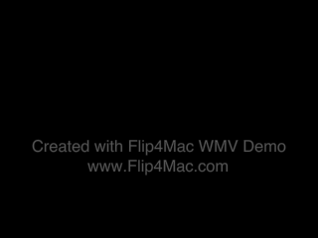
VÍDEO: Você tem um bom Alicerce de Execução ou Precisa de muito controle?

Slide 29
EXERCÍCIOS

Slide 30
EXERCÍCIOS1/3
Elabore um Alicerce de Execução para os respectivos estudos de caso:
ESTUDO DE CASO 1: UPS
ESTUDO DE CASO 2: DISTRITO DE COLUMBIA
Qual o Modelo Operacional da UPS e porque?
Elabore um Alicerce de Execução para o seu estudo de caso, defina o modelo operacional, e explique porque?
Notes:
Processo de Aquisição da UPS: Passando para um modelo UNIFICAÇÃO PARA DIVERSIFICAÇÃO
A UPS criou oportunidades de crescimento agregando novos negócios que, embora tenham se tornado lucrativos por conta própria, precisam gerar valor alimentando o núcleo. A UPS constróie e adiquire negócios relacionados a entrega de pacotes. Esses negócios únicos não podem usar o alicerce de execução existente em novas operações comerciais, já que elas funcionam de outro modo.
Com o negócio de entrega de pacotes constituindo seu núcleo, a UPS criou um conjunto de negócios menores, voltados ao crescimento, como a UPS Supply chain solutions, UPS Capital corp. UPS Consulting, UPS STORE/MAIL BOXES.
MODELO OPERACIONAL DO DISTRITO DE COLUMBIA: REQUERIA A PADRONIZAÇÃO DOS PROCESSOS COMUNS, INTEGRAÇÃO DOS PROCESSOS DE PONTA A PONTA BEM COMO O COMPARTILHAMENTO DE DADOS DAS AGÊNCIAS RELACIONADAS.

Slide 31
EXERCÍCIOS 2/3
Para decidir a qual quadrante pertence sua empresa (ou unidade comercial), faça a si mesmo estas duas perguntas:
Em que medida a conclusão bem sucedida das transações de uma unidade de negócios depende da disponibilidade, precisão e atemporalidade dos dados de outras unidades comerciais?
Em que medida a empresa beneficia de unidades comerciais que executam suas operações da mesma maneira?
Notes:
Processo de Aquisição da UPS: Passando para um modelo UNIFICAÇÃO PARA DIVERSIFICAÇÃO
A UPS criou oportunidades de crescimento agregando novos negócios que, embora tenham se tornado lucrativos por conta própria, precisam gerar valor alimentando o núcleo. A UPS constróie e adiquire negócios relacionados a entrega de pacotes. Esses negócios únicos não podem usar o alicerce de execução existente em novas operações comerciais, já que elas funcionam de outro modo.
Com o negócio de entrega de pacotes constituindo seu núcleo, a UPS criou um conjunto de negócios menores, voltados ao crescimento, como a UPS Supply chain solutions, UPS Capital corp. UPS Consulting, UPS STORE/MAIL BOXES.
MODELO OPERACIONAL DO DISTRITO DE COLUMBIA: REQUERIA A PADRONIZAÇÃO DOS PROCESSOS COMUNS, INTEGRAÇÃO DOS PROCESSOS DE PONTA A PONTA BEM COMO O COMPARTILHAMENTO DE DADOS DAS AGÊNCIAS RELACIONADAS.

Slide 32
EXERCÍCIOS 3/3
A primeira pergunta determina seus requisitos de integração; a segunda, seus requisitos de padronização. O Modelo operacional que você escolher determinará importantes decisões que envolvem a autonomia dos gerentes das unidades comerciais e o papel da TI. Compare suas respostas com as características de cada modelo operacional conforme a Figura do slide 20 para ver onde sua empresa se encaixa.
Notes:
Processo de Aquisição da UPS: Passando para um modelo UNIFICAÇÃO PARA DIVERSIFICAÇÃO
A UPS criou oportunidades de crescimento agregando novos negócios que, embora tenham se tornado lucrativos por conta própria, precisam gerar valor alimentando o núcleo. A UPS constróie e adiquire negócios relacionados a entrega de pacotes. Esses negócios únicos não podem usar o alicerce de execução existente em novas operações comerciais, já que elas funcionam de outro modo.
Com o negócio de entrega de pacotes constituindo seu núcleo, a UPS criou um conjunto de negócios menores, voltados ao crescimento, como a UPS Supply chain solutions, UPS Capital corp. UPS Consulting, UPS STORE/MAIL BOXES.
MODELO OPERACIONAL DO DISTRITO DE COLUMBIA: REQUERIA A PADRONIZAÇÃO DOS PROCESSOS COMUNS, INTEGRAÇÃO DOS PROCESSOS DE PONTA A PONTA BEM COMO O COMPARTILHAMENTO DE DADOS DAS AGÊNCIAS RELACIONADAS.

Slide 33
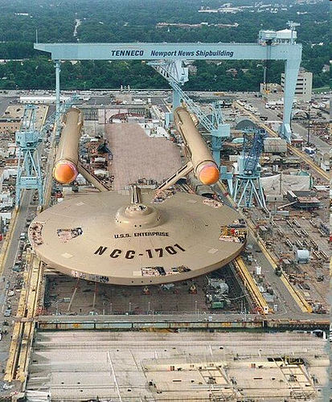
Implantando uma área de Arquitetura Empresarial
Notes:
<Introductions>
Getting to the heart of Service Oriented Architecture
Many of you in the room today will be at least a little bit familiar with Service Oriented Architecture or SOA. It’s one of the most widely discussed topics in the information technology field today. The reason I’m here to discuss it with you is to help take SOA out of the theoretical and into the practical and discuss ways that <X company> can use SOA for real business benefit.

Slide 34

Desafios para Implantação \ da Área de Arquitetura
Mudança cultural na organização
Identificação de Perfis e competências
Implantação da área
Total alinhamento com o negócio
Processos de Arquitetura alinhados com os processos de desenvolvimento
“Comprovar” ROI

Slide 35
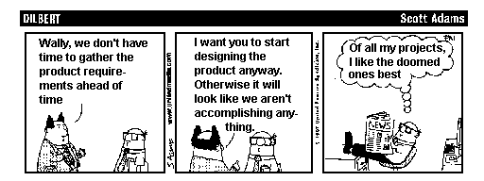
O desafio da mudança cultural
Que problemas podemos enfrentar?
Dificuldade do ser humano com exposições e avaliações de seu trabalho;
Resistência a novos processos;
Falta de maturidade;
Falta de competência;
“O novo em geral não é confortável” ;
Preferência pelo reconhecimento individual;
Dificuldade de trabalho em grupo;
Utilização de práticas pessoais “que já dão certo”.
Notes:
Ahead of time = daqui para frente
Doomed = dos projetos que eu mais gosto são os “sem esperanças” sem futuro....

Slide 36
O desafio da mudança cultural
O que fazer para melhorar?
Treinamento;
Disseminação das práticas;
Reconhecimento da melhoria (ex: prêmios);
Revezamento de equipes (participação temporária na Arquitetura);
Estabelecimento de processos participativos para definição de padrões;
Demonstração constante dos resultados obtidos por quem utiliza os processos e padrões estabelecidos;
Estabelecimento de programas de integração de equipes (trabalho conjunto com o RH).

Slide 37
A Implantação de uma área de Arquitetura
Estabelecimento do Grupo / Área;
Definição da estratégia de implantação;
Definição dos processos;
Estabelecimento de parceria com o processo de desenvolvimento;
Definição e aquisição/construção de ferramentas;
Institucionalização dos processos;
Aquisição de infra-estrutura de hardware para suporte, divulgação e uso dos processos e ferramentas.

Slide 38
A implementação de uma Arquitetura Corporativa abrange usualmente diversas iniciativas:
Formalizar a função “Arquiteto”
Desafios usuais :
falta de skills
falta de metodologia
Analisar a Estratégia de Negócios
Desenvolver o skill dos Arquitetos de TI
Plano de capacitação
Compreender a Arquitetura dos Negócios
Integrar às operações da empresa
Criar a estrutura e os processos de Governança
Definir a Arquitetura
Desafios usuais:
Aquisições ou fusões
Preocupações de qualidade
Mudanças radical de tecnologia
Outsourcing
Desenvolver plano de comunicação
Desafios usuais :
Dificuldades de implementação
Benefícios não identificados
Construir o repositório da Arquitetura
Construir a Arquitetura (Identificação, Seleção e Transição)
Desafios usuais :
Padrões e procedimentos não estabelecidos ou não conhecidos
Arquitetura
Transição
Capacitação
Governança

Slide 39
O escopo de atuação do time de arquitetura desenvolve um ciclo de atividades relacionados a estratégia, definição da arquitetura, liderança, governança e comunicação:
Estratégia – Contribui para na estratégia, no mínimo, para assegurar que a estratégia foi compreendida para atuar.
Definição da Arquitetura – Articula o desenvolvimento do modelo futuro, compreende o modelo atual, identifica os gaps e planeja o roadmap para fechar esses gaps;
Liderança – Coordena o esforço de implantação da arquitetura corporativa e agrega e desenvolve os skills necessários para integração de negócio e TI;
Governança – Assegura a adoção dos princípios de arquitetura definidos para as disciplinas e estabelece um processo de decisão sobre a utilização de novos componentes;
Comunicação - Articula a visão futura e mostra como essa visão se adere ao modelo proposto, retornando feedbacks sobre os progressos alcançados e problemas enfrentados.

Slide 40
Papéis e Responsabilidades
Ao construir um processo de Arquitetura, é essencial considerar que:
A comunidade de “arquitetos” é sempre maior que a área encarregada de gerenciar a Arquitetura;
Um processo de arquitetura transcende as atividades realizadas por uma área de arquitetura;
Um processo de arquitetura tem maior potencial de benefícios se for parte de uma iniciativa ou esforço corporativo. Isto significa atribuir e distribuir responsabilidades sobre as funções de arquitetura, não apenas fora da área de Arquitetura, mas principalmente fora de TI.
Usuários de Negócio
Áreas Afetadas
Multiplicadores
de Arquitetura
Grupo de Arquitetura
Grupo de Revisão da Arquitetura

Slide 41
Papéis e Responsabilidades – Melhores Práticas
Os papéis relacionados à Arquitetura podem ser agrupados da seguinte forma:
Executores:
Comitê de Arquitetura
Gerente de Arquitetura (Arquiteto Chefe)
Arquitetos
Arquiteto de Negócios
Arquiteto de Dados
Arquiteto de Aplicações
Arquiteto de Tecnologia
Multiplicadores
Grupos de Direcionamento, Apoio e Suporte:
Comitê de Planejamento Estratégico
Comitê de Planejamento de TI
Outros Stakeholders da empresa
Clientes:
Gerentes de Projeto
Analistas de Aplicação
Desenvolvedores
PMO
Parceiros Estratégicos
Executivos de TI
Executivos de Negócio

Slide 42
Papéis e Responsabilidades – Melhores Práticas
As responsabilidades dos papéis do grupo dos Executores é:
Comitê de Arquitetura:
Aprovar o modelo de Arquitetura
Aprovar todas as atualizações, referentes a componentes controláveis, na Arquitetura
Aprovar todas as exceções na Arquitetura
Representar os interesses do negócio nas decisões relacionadas à Arquitetura
Representar os interesses da Arquitetura frente às áreas de negócio
Rever e aprovar políticas e mecanismos de governança da arquitetura
Garantir que todos os processos que envolvem a arquitetura estejam alinhados
Apoiar a área de arquitetura no desenvolvimento e manutenção da estratégia da arquitetura alvo
Verificar o cumprimento das metas de evolução da arquitetura

Slide 43
Papéis e Responsabilidades – Melhores Práticas
As responsabilidades dos papéis do grupo dos Executores é:
Gerente de Arquitetura (“Arquiteto Chefe”):
Responsável final pelos componentes da arquitetura
Desenvolver, implementar, analisar e reportar os indicadores de performance da área de arquitetura
Comunicar as atualizações da Arquitetura e seus impactos para todos os envolvidos
Prover liderança e definir diretrizes para a área de arquitetura
Conduzir as atividades diárias da área de arquitetura
Coordenar as ações e projetos da área de arquitetura
Coordenar as reuniões do Comitê de Arquitetura
Buscar alinhamento da arquitetura às principais necessidades das áreas de negócio
Comunicar ao Comitê de Arquitetura a avaliação de resultados e recomendações
Aprovar as avaliações do processo de Revisão da arquitetura
Identificar eventos que possam resultar numa Revisão da arquitetura
Implementar o processo de governança de arquitetura

Slide 44
Papéis e Responsabilidades – Melhores Práticas
As responsabilidades dos papéis do grupo dos Executores é:
Arquiteto:
Liderar os estudos de definição relacionados à arquitetura corporativa
Promover os princípios, modelos, padrões, diretrizes e planos para a arquitetura, considerando requisitos de negócio e estratégia da empresa
Apoiar a criação dos planos de transição para alcançar a arquitetura alvo
Garantir o alinhamento interno entre os domínios de arquitetura
Apoiar, quanto necessário, no processo de tomada de decisão para as decisões chave de arquitetura
Participar das revisões de desenho, regulares ou eventuais, promovendo a correta utilização da arquitetura
Conduzir a avaliação de adequação à arquitetura
Comunicar ao Gerente de Arquitetura, os resultados das avaliações e recomendações de todas as iniciativas analisadas pela área de arquitetura
Definir e justificar, baseado nas estratégias de Negócio e de TI, iniciativas relacionadas a arquitetura

Slide 45
Papéis e Responsabilidades – Melhores Práticas
As responsabilidades dos papéis do grupo dos Executores é:
Multiplicadores:
Promover o alinhamento das iniciativas de sua área com a arquitetura da empresa
Suportar o gestor de arquitetura na avaliação e orientação nas iniciativas de melhorias e novos projetos

Slide 46
Identificação de Perfis e competências para Arquitetos
Arquiteto de Negócios
Assegura alinhamento dos mapas de arquitetura com os processos de negócio
Arquiteto de Aplicações
Assegura coerência e alinhamento das aplicações com o negócio
Arquiteto de Informações
Assegura confiabilidade aos modelos conceituais de informações da organização assim como seu alinhamento como negócio
Arquiteto de Infra-estrutura
Assegura atendimento das necessidade das aplicações pelo parque tecnológico da organização

Slide 47
Arquitetura em Silos vs. Arquitetura Corporativa
Arquitetura em Silos
Várias Arquiteturas;
Diferentes soluções/tecnologias;
Falta de padronização;
Dificuldade de integração;
Duplicidade de esforços;
Falta de visão única da empresa;
Cada “arquitetura” endereça problemas de negócio da área ou departamento;
Distribuição do poder decisório.
Maior complexidade na gestão
Arquitetura Corporativa
Uma única Arquitetura;
Padronização;
Viabiliza a Integração;
Ganhos de sinergia (reuso)
Visão única da empresa;
Endereça problemas de negócio da corporação
Centralização do poder decisório.
Redução da complexidade na gestão;

Slide 48
Os 4 Estágios de Maturidade da Arquitetura Empresarial
Arquitetura dos Silos de Negócios: quando as empresas procuram maximizar as necessidades de cada unidade comercial ou as necessidades funcionais.
Arquitetura da Tecnologia Padronizada: proporciona a eficiência da TI por meio da padronização tecnológica e, na maioria dos casos, da maior centralização da administração tecnológica.
Arquitetura do Núcleo Otimizado: proporciona a padronização dos
processos na empresa como um todo, conforme o apropriado para o modelo operacional.
4. Arquitetura da Modularidade dos Negócios: quando as empresas
administram e reaproveitam componentes livremente associados dos processos de negócios habilitados pela TI, com o intuito de preservar os padrões globais e, ao mesmo tempo, habilitar diferenças locais.
Notes:
ARQUITETURA EM SILOS: os investimentos em TI são concentrados nas soluções para problemas e oportunidades locais de negócios. Não contam com padrões tecnológicos. Aproveitam oportunidades de serviços de infra-estrutra compartilhados como uma central de dados. Automaiza processo de negócio específico. Vc consegue justificar o investimento, por exemplo, compra de um aplicativo para atender plenamente aos requisitos. Normalmente, gera uma solução 100% para a necessidade de negócios especificada.
TECNOLOGIA PADRONIZADA: Possui padrões tecnológicos destinados a reduzir o nro de plataforma que administram. Menos plataformas significam menor custo, transfere parte dos investimentos das aplicações locais para infra-estrutura compartilhada. Dimininuem o nro de produtos de software que desempenham funções similares. Por, exemplo, um fabricante reduziu o nro de sistemas de gestão de pedidos de 28 para 4.
NÚCLEO OTIMIZADO: as empresas passam de uma visão local de dados e aplicações para uma visão arquitetural. A equipe de TI eliminam redudâncias de dados extraindo dados sobre transações sobre transações a partir de aplicações individuais e disponibilizando-os para todos os processos associados.
MODULARIDADE DOS NEGÓCIOS: Possibilita a agilidade estratégica por meio de módulos customizados ou reutilizáveis. Neste estágio, a administração refina e cada vez mais modulariza os processos que foram digitalizados no terceiro. As empresas reaproveitam a perícia em processos, dados e padronização obtida nos estágios anteriores.
-

Slide 49
Estágios de Maturidade da Arquitetura
No estágio 1: a governança de TI concentra-se em assegurar a efetividade dos investimentos em TI e da prestação de contas mediante o desenvolvimento cuidadoso de argumentos comerciais e da gestão efetiva de projetos.
No segundo estágio: a empresa precisa definir mecanismos efetivos de governança para implementar e manter os padrões técnicos.
A governança no estágio 3: enfatiza a necessidade de implementar objetivos de negócios da empresa.
O estágio 4: exige a governança dos módulos dos processos de negócios.

Slide 50
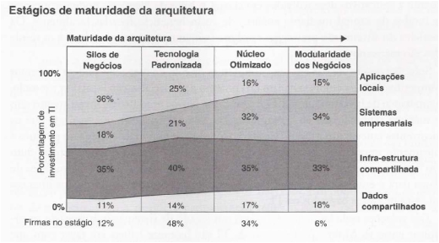
Estágios de Maturidade da Arquitetura

Slide 51
NÍVEIS DE MATURIDADE - GARTNER

Slide 52
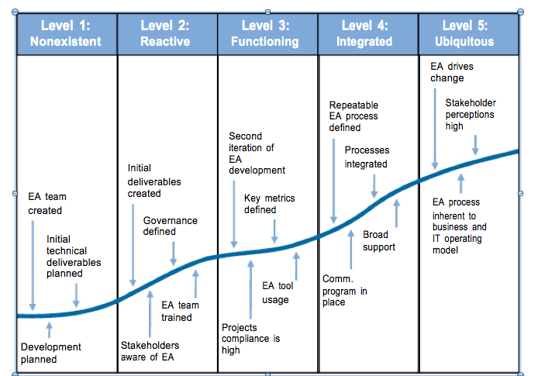
Níveis de Maturidade em EA fonte: Gartner (Junho/2013)
Notes:
Nível 5 – otimizado
Broad - amplo
Inherent - inerente

Slide 53
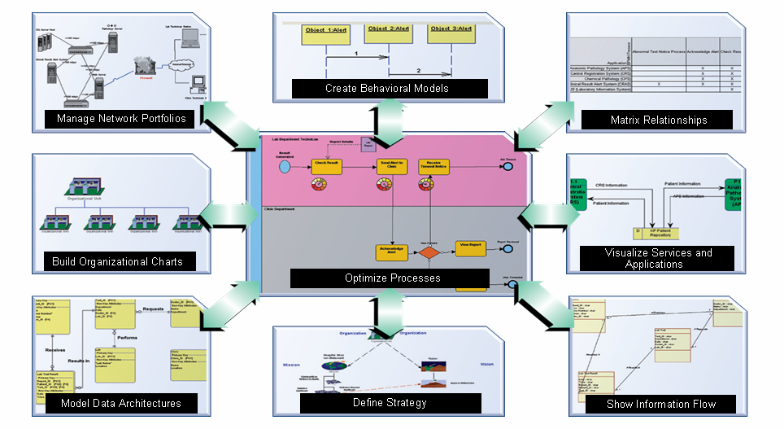
Capture and Model all Domains of the Organization
53
Notes:
53
System Architect allows for the capture of the entire enterprise. Organizations use SA to model process, where they may simulate their business their business processes for process optimization, to capture business goals and objectives, data that their organization depends on, and underlying technologies such as hardware and applications. System architect enables organization to link different aspects of the organization together for complete end to end traceability thus enabling impact analysis against organizational change, and IT/business alignment.

Slide 54
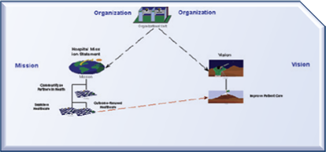
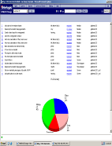
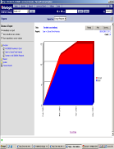
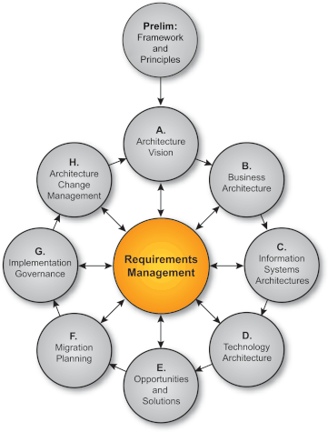
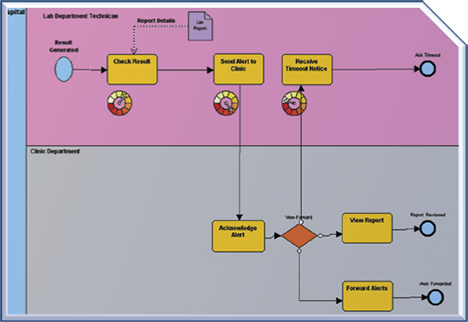
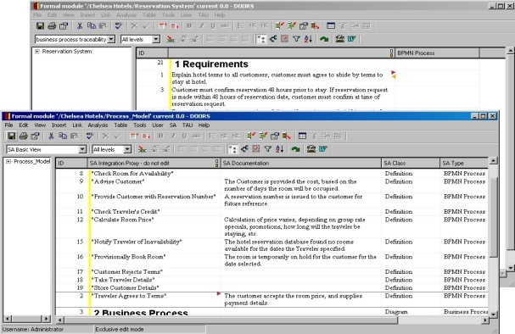
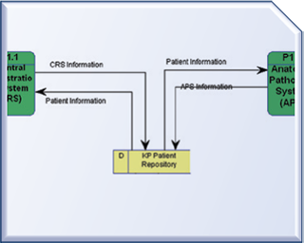
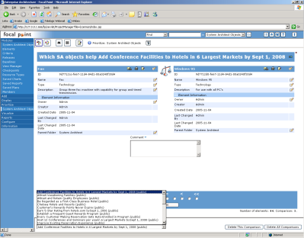
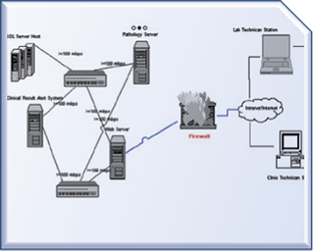
TOGAF Support
Strategy and
Direction
Change Management
Processes, Organization
Capability Requirements
Application, Systems, BPMS
Planning
Prioritization
Network Infrastructure
54
Notes:
The open group architectural framework (TOGAF) TOGAF has requirements at its heart. Capability requirements are managed and drive the traditional EA process.
It is worth noting that the SAP EA Framework is based on TOGAF and SOA
All of our products fit into the TOGAF lifecycle. SA for B,C,D, FocalPoint for E and F, DOORS for Requirements Management and G and SYNERGY Change and CM for H.

Slide 55
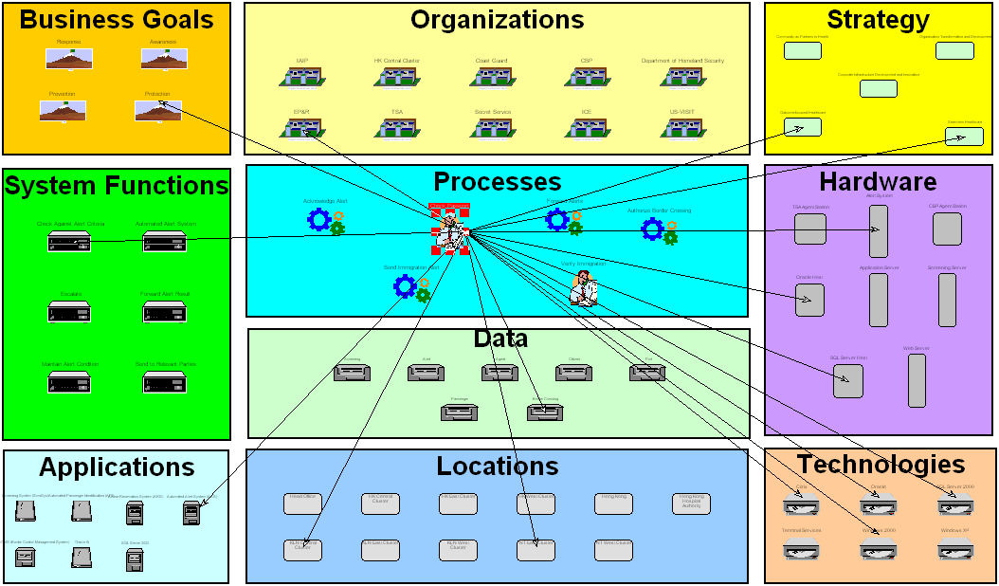
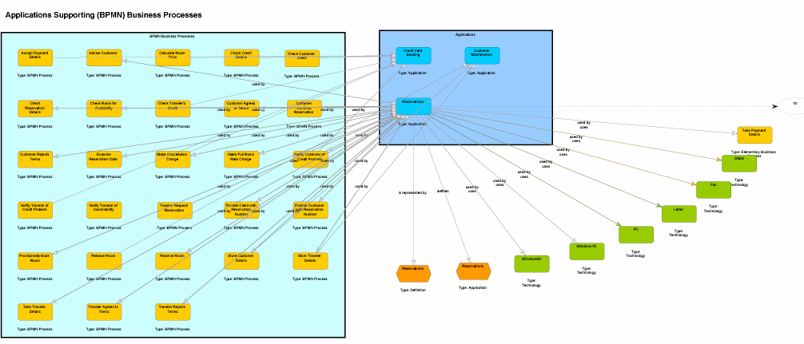
Impact Analysis Reporting
Understand the impact of change
Visualize Dependencies
55
Notes:
55
Business Process Modeling and Analysis projects are very popular because of their ability to improve organizational performance with a easily calculated ROI.
With this popularity, these projects are targeted at various business initiatives, taking advantage of predefined templates and success factors, such as:
Compliance and Audit to improve the 10K Report
SOA Deployments based on Industry Standards
Process Improvement focused on the Supply Chain
In addition, Industry Analyst firms, such as Gartner, report that when undertaking a business improvement project, business analysis tools continue to grow in importance because of the need for analysis capabilities to better understand, streamline, and communicate organizational processes.
The conclusion is a need for unified enterprise wide modeling.

Slide 56
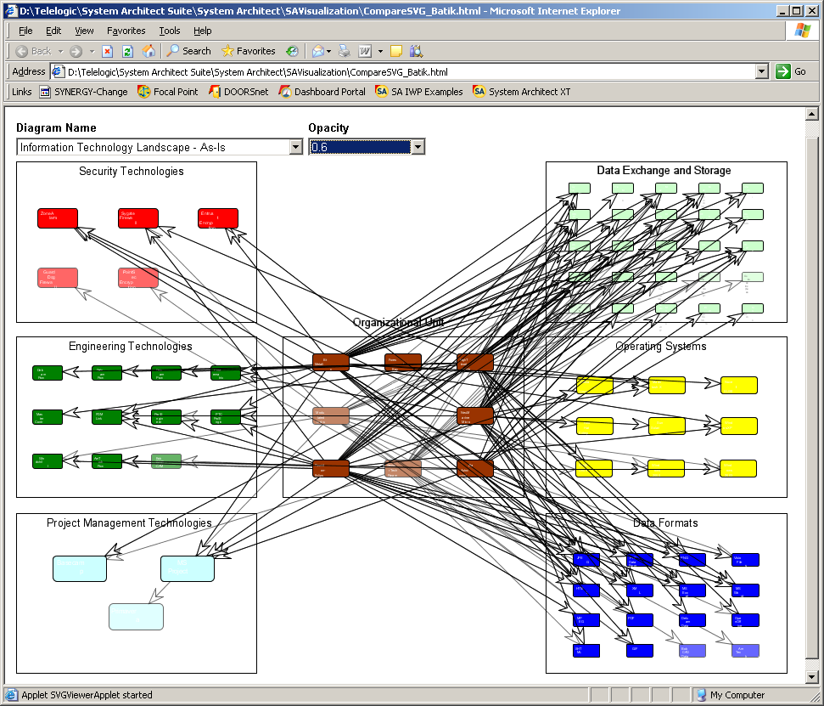
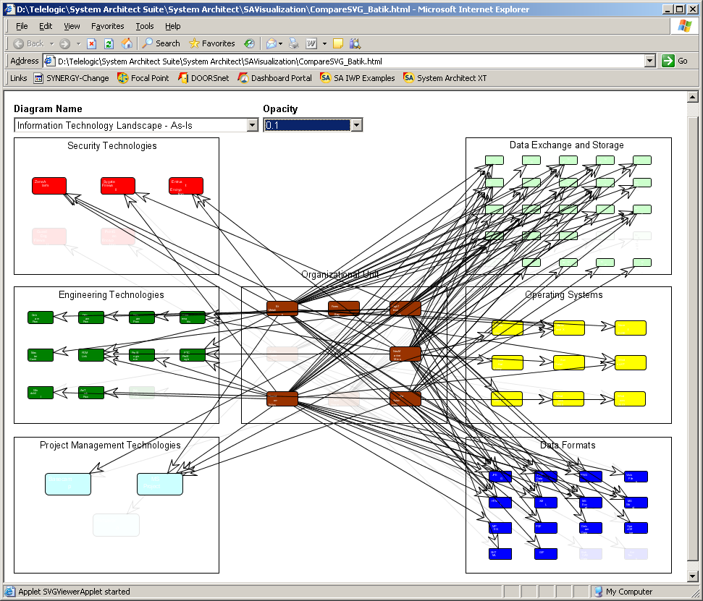
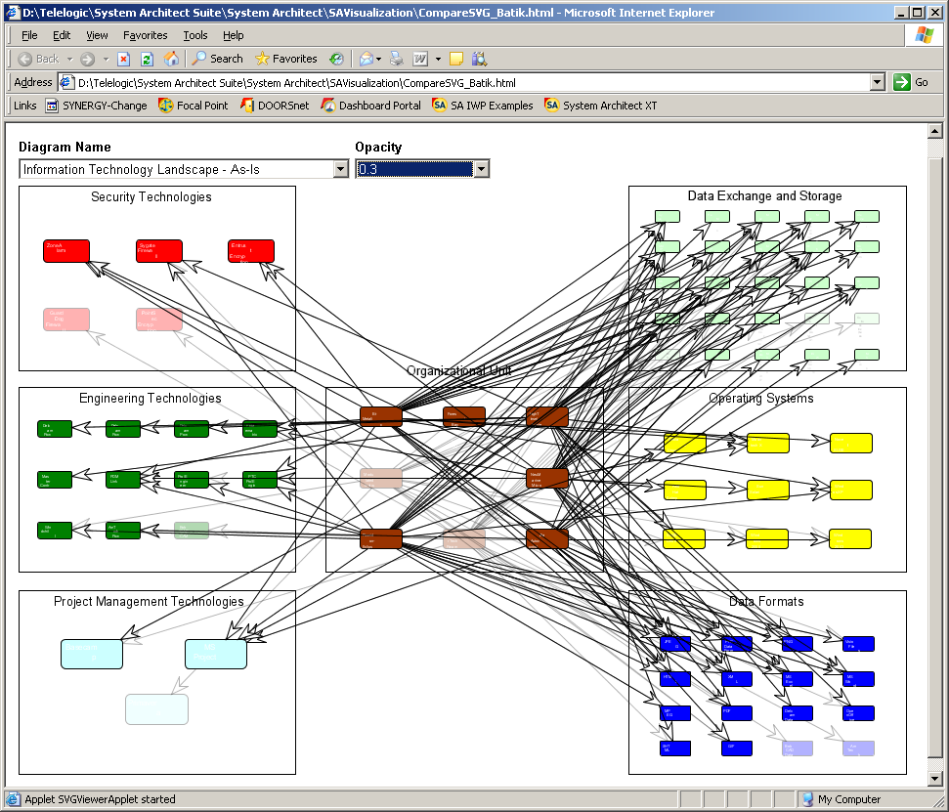
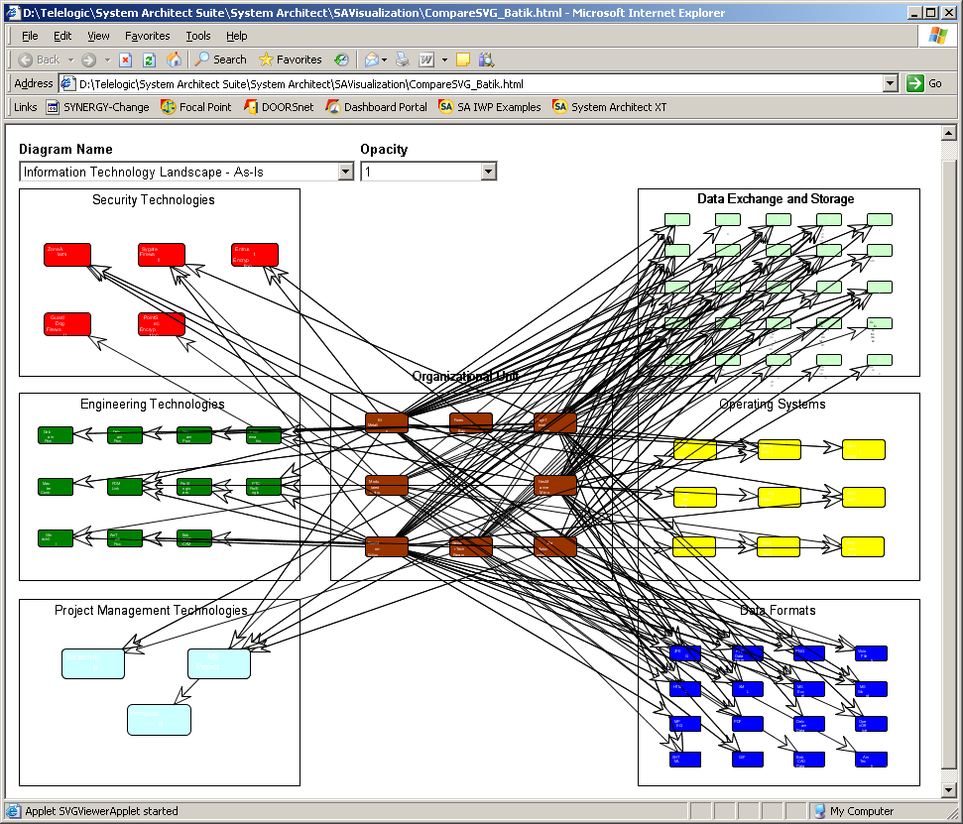
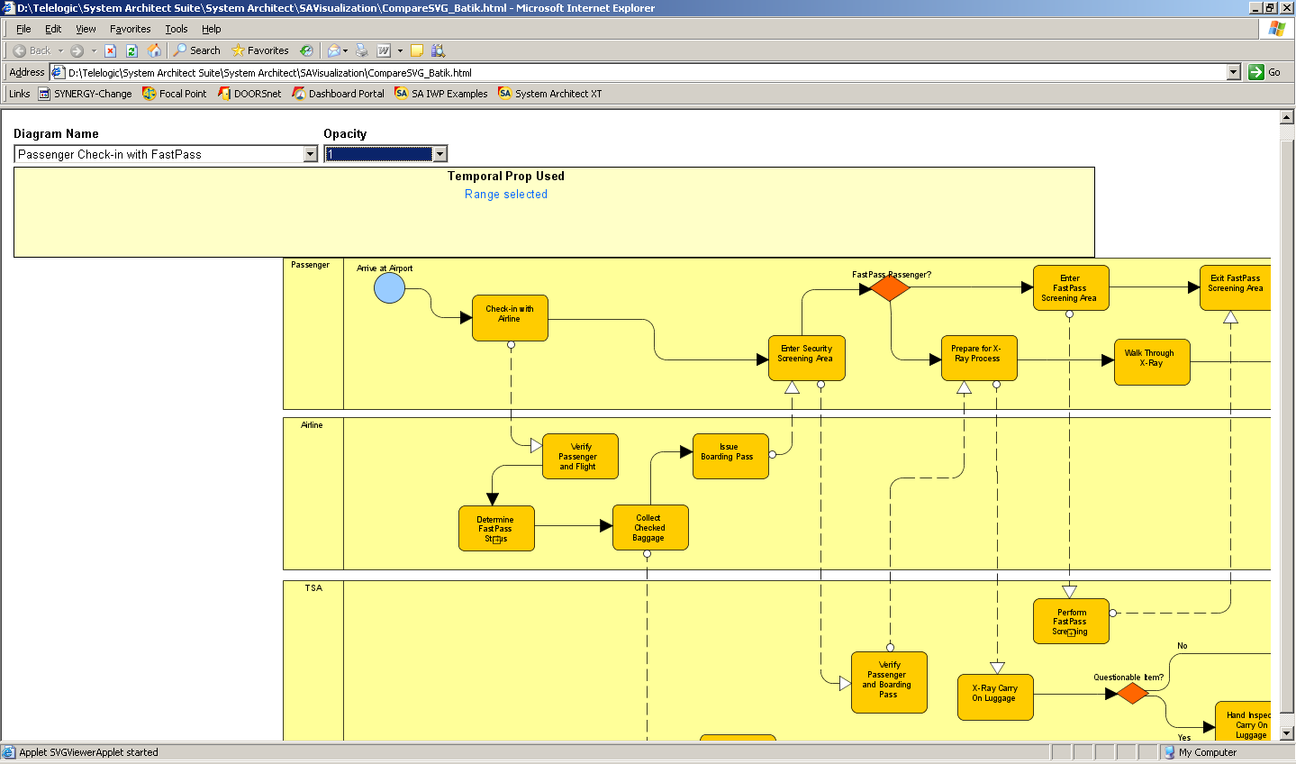
What if Analysis
WHAT technologies are affected IF this process step is removed in the future state?
56
Notes:
56

Slide 57
EXERCÍCIOS

Slide 58
EXERCÍCIOS
Analise o estudo de caso definido no Framework TOGAF, e discuta com seus colegas em qual Estágio de Maturidade o mesmo se encontra? Em qual nível de maturidade a organização esta? conforme a Figura da Gartner (níveis de 1 a 5)?

Slide 59
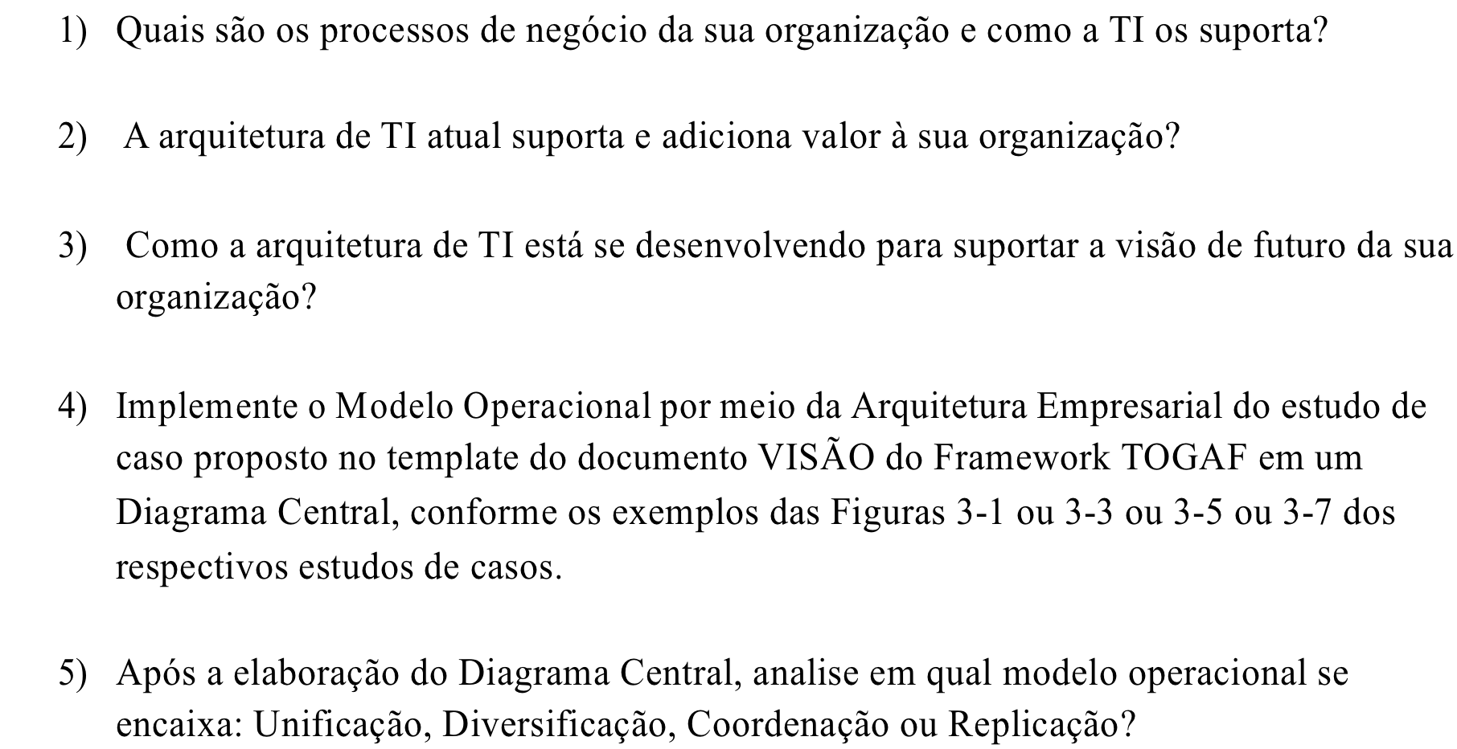
EXERCÍCIOS

Slide 60
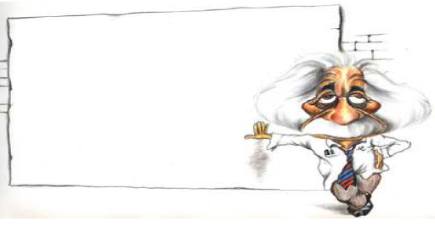
Discussão em Grupo
Você como responsável pela área de Arquitetura Corporativa, como pensaria em iniciar uma Arquitetura Empresarial? Quais são as informações necessárias? O que você deveria saber para dar início a este novo empreendimento?

Slide 61

Mensagens Finais de Sucesso
Humildade e Disciplina!
As pessoas precisam contagiar para inovar e crescer.
Diferenciação é importante.
O sucesso de um não depende do fracasso do outro.
Trabalhe com vontade, com garra e colaborando em equipe.
Faça a diferença.

Slide 62


Gracias
Russian
Spanish
Sergio Akio Tanaka
Thank You
English
Danke
Grazie
German
Merci
Italian
French
Korean
Japanese

